Slide 2
Terapeuci i ich pacjenci (klienci) – okiem kamery

Slide 3
„Dojrzewały razem. Sztuka filmowa i współczesna psychiatria były razem od chwili swoich narodzin, rosły obok siebie, aby pod koniec XX. wieku osiągnąć dojrzałość. Ich związek był przez wiele lat bardzo ścisły, ale czasami wrogi...
„Jeśli nie byłoby psychiatrii,
nie byłoby kina,
Albo trzeba by ją wymyślić”
Gabbard G. Gabbard K.

Slide 4
Problem percepcji
Zjazd APA 2000
Komitet APA – Media Watch
Liczne publikacje
Glen Gabbard, Krin Gabbard- Psychiatry and The Cinema
2002 – Czernikiewicz A. „Psychiatria w filmie, film w psychiatrii”
Zjazd Psychiatrów Polskich Warszawa 2004 _ Czernikiewicz A., Szulc A.

Slide 5
Psychoanaliza

Slide 6
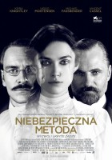
Niebezpieczna metoda
Reż. David Cronenberg (2011)

Slide 7
Niebezpieczna metoda
Karl Jung jest uczniem doświadczonego uczonego Zygmunta Freuda. Pod opieką starszego mentora poznaje techniki pozwalające na zaglądanie w głąb ludzkich umysłów i wyłanianie z nich najmroczniejszych pragnień. Pewnego dnia do szpitala psychiatrycznego, w którym pracuje Jung, przywieziona zostaje młoda i piękna pacjentka – Sabina. Wkrótce relacja między nim a nowoprzybyłą zacznie wykraczać daleko poza zwyczajny schemat leczenia.
W filmie wystąpili:
S. Spielrein
Z. Freud
K. Jung
P.E. Bleuler

Slide 8
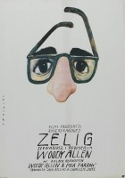
Zelig
Reż. Woody Allen (1983)

Slide 9
ZELIG
Opowieść ta i jej bohater są częścią historii Stanów Zjednoczonych. W latach 30-tych XX wieku media obiegły sensacyjne doniesienia o człowieku, którego niezwykłe zdolności zyskały mu wielki rozgłos w kraju i na świecie. Leonard Zelig zasłynął z umiejętności niewytłumaczalnej przez naukę metamorfozy ciała... Woody Allen stworzył film, którego dokumentalizowana konwencja daje widzowi absolutne wrażenie oglądania autentycznych wydarzeń "z epoki". Jednak wbrew pozorom historia niesamowitego Leonarda jest fikcyjna. Choć film jest komedią, jest również poważną refleksją na temat tożsamości jednostki zagubionej w masie ludzkiej.

Slide 10
Psychoterapia humanistyczna

Slide 11
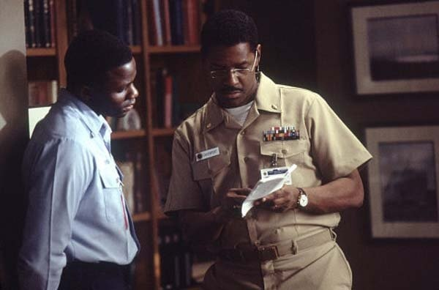
Antwone Fisher (USA, 2002) reż. Denzel Washington
Antwone Fisher (Derek Luke) jest młodym żołnierzem amerykańskiej marynarki wojennej, który szokuje otoczenie niekontrolowanymi wybuchami przemocy. Gdy prowokuje kolejną awanturę, przełożeni kierują go na terapię do znanego psychiatry, dr. Jerome’a Davenporta (Denzel Washington). Z jego pomocą Antwone postanawia stawić czoła światu i własnym słabościom.

Slide 12
CBT

Slide 13
Facet, który się zawiesił Numb (Kanada, USA, 2007) reż. Harris Goldberg
Hollywoodzki scenarzysta Hudson Milbank (Matthew Perry) cierpi na chroniczną depresję. Odwiedza kolejnych lekarzy, poddaje się różnym terapiom, ale nic nie przynosi efektu. Wszystko ulega zmianie, kiedy Hudson spotyka Sarę (Lynn Collins), dzięki której znów zaczyna kochać.
Ale w tej scenie podlega CBT

Slide 14
Nie patrz w dół (reż. Larry Shaw) 1998
Dr Paul Sadowski udziela fachowej pomocy w duchu grupowej CBT w tym głównej bohaterce Carli – ona cierpi na agorafobię i PTSD (tragiczna śmierć siostry w górach)

Slide 15
Psychoterapia psychodynamiczna

Slide 16
Jak zostać królem (reż. Tom Hopper( (2010)
Fascynująca opowieść o człowieku, który uratował królestwo i w przełomowym momencie historii mężnie poprowadził Anglików w walce przeciwko najeźdźcy. Po szokującej abdykacji Edwarda VIII książę Albert musi, mimo wielkich oporów, zasiąść na tronie Anglii jako Jerzy VI. Ogromną przeszkodą w wypełnianiu monarszych obowiązków jest dla niego... problem z wysławianiem się. Jedyną osobą, która może pomóc Jerzemu w odnalezieniu własnego głosu i stawieniu czoła groźbie inwazji hitlerowskiej, okazuje się australijski specjalista o wielce nieortodoksyjnych metodach pracy nad wymową. Wkrótce rodzi się przyjaźń, która odmieni życie dwóch niezwykłych ludzi i zadecyduje o losach największej z wojen.

Slide 17
Habemus papam
Czyli:
Nanni Moretti w trzech rolach
Znamy tę historię

Slide 18
Towarzyszenie w zdrowieniu
SOLISTA (reż. Joe Wright – 2009)

Slide 19
Kto ma większe problemy – klienci czy terapeuci?
Całe życie z wariatami (reż. Jonas Pate – 2009)

Slide 20
Filmowy psychiatra (i psychoterapeuta) różne kategorie - APA
Dr Dippy – bardziej szalony niż jego pacjenci
Dr Evil – baardzo zły
Dr Wonderful – miły i ciepły
Dr Rigid – chciałby zamknąć św. Mikołaja w domu wariatów
Dr Line-Crosser – najczęściej angażuje się romantycznie (kobieta)

Slide 21
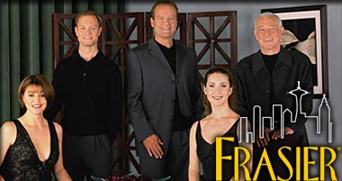
Dr Dippy
„Frasier” – 1993-2004
Dr Frasier Crane – Kelsey Grammer

Slide 22
Dr Dippy
„Analyze this” 1999
Dr Ben Sobol – Billy Crystal
Problemy rodzinne
Relacja z ojcem
Stresująca praca
Pacjent-terapeuta

Slide 23
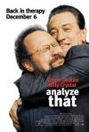
Dr Dippy
„Analyze that” – 2002

Slide 24
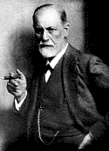
Dr Wonderful
„Freud” 1962
Montgomery Clift

Slide 25
Dr Wonderful
„The Three Faces of Eve” 1957
Dr Luther – Lee J. Cobb
Katarsis

Slide 26
Dr Wonderful
„Książę przypływów” 1991
Dr Susan Lowenstein - Barbra Streisand

Slide 27
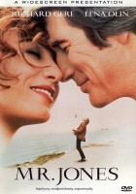
Mr Jones (reż. Mike Figgis – 1993)
Opowieść o manii, depresji, samobójstwie, terapii i line-corsser

Slide 28
Kto odnosi sukcesy w psychoterapii?
Good Will Hunting (Gus van Sant -1997)
Relacje, relacje,
Will Hunting (Matt Damon) nie ma większych ambicji, niewiele też oczekuje od życia. Wykonuje dorywcze prace fizyczne, a wieczorami włóczy się po okolicznych barach, często wdając się w awantury. Zwrot w jego życiu następuje w dniu, kiedy nieoczekiwanie odkryte zostają jego wybitne uzdolnienia matematyczne, a on sam poznaje piękną studentkę. Will staje w obliczu pierwszego poważnego wyboru: musi zdecydować, czy nadal żyć będzie na pograniczu prawa, czy też podejmie rzucone mu wyzwanie ie i spróbuje zmienić swój stosunek do świata. W zmaganiach z samym sobą ma mu pomóc psycholog (Robin Williams), który słynie z niekonwencjonalnych metod działania.

Slide 29
Kobiety i Mężczyźni
60% mężczyzn, 40% kobiet
Mężczyźni – z reguły mniej efektywni, aroganccy, kłopoty ze sobą
Traktują pacjentów z góry, wchodzą w rolę „Boga”
Pacjentów traktują jak dzieci, a własne dzieci jak pacjentów

Slide 30
Kobiety
Początkowo – zimne i profesjonalne, stają się „prawdziwymi” kobietami pełnymi pasji i uczuć (dzięki pacjentom)
Częściej niż mężczyźni angażują się w związki erotyczne z pacjentami (w rzeczywistości jest odwrotnie)
Stereotyp utrzymany

Slide 31
Plusy i minusy portretowania psychoterapeutów w filmie fabularnym
Minusy
Plusy
Stereotypizacja i powierzchowność
Luksus klasy średniej…
…chyba że masz duuuży problem
Psychoterapeuta sam też sobie nie radzi
Nadreprezentacja psychoanalizy
„Psychoterapia nie jest taka straszna”
Przynajmniej nie szkodzi, a bywa że pomaga
Psychoterapeuta to nie Bóg ani aparat rtg, a jeśli guru, to tylko na chwilę
Psychoterapeuci są wśród nas (zwykli ludzie)
Pozwala na lepszą kwalifikację psychoterapeutów?

Slide 32
Ale jednak pozycja osób z zaburzeniami psychicznymi na liście 50 „antybohaterów” jest nadal bardzo wysoka
ANTYBOHATEROWIE
BOHATEROWIE
1. Dr H. Lecter (Milczenie owiec)
2. Norman Bates (Psycho)
5. Siostra Ratched (Lot nad kukułczym gniazdem)
7. Alex Forrest (Fatalne zauroczenie)
10. Królowa (Królewna Śnieżka i 7 Krasnoludków) ?
17. Annie Wilkes (Misery)
23. Eve Harrington (Wszystko o Ewie)
25. Jack Torrance (Lśnienie)
28. Max Cady (Przylądek strachu)
30. Travic Bickle (Taksówkarz)
(1. Atticus Finch (Zabić drozda)
….
(50. Generał Maximus Decimus Meridius)
….

Slide 33
Pytania jakie rodzą filmy z „wsadem” psychoterapeutycznym
Dlaczego nadal dominują filmy w których króluje psychoanaliza i neopsychoanaliza?
Czy problem przekraczania granic jest równie częsty w „realu’ jak w filmach?
Dlaczego tak rzadko terapeuci posługują się diagnozą?
Co zrobić w sytuacji takiej jak w Prime?
Czy wizerunek terapeuty w filmie jest zbliżony do rzeczywistości?
Czy filmy można wykorzystywać do szkolenia terapeutów?

Slide 34
A co z TERAPIĄ?
A to już historia na inne opowiadanie

Slide 35
Szczególny pacjent – szczególny terapeuta tribute to james Gandolfini
Rodzina Soprano

Slide 36
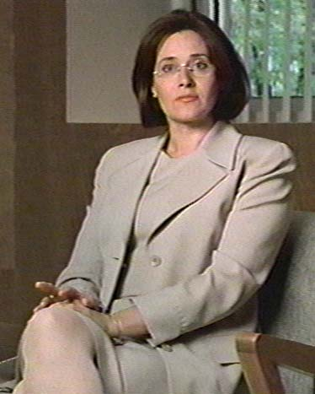
Normalny psychiatra (?)

